Slide 1

เครื่องผลิตพลังงานไฟฟ้าจากจักรยานออกกำลังกาย
(Power Generator From Exercise Bike)
สมาชิก
กนกวรรณ สียา รหัส 59172110035-9
ฉันทวุฒิ รวมใหม่ รหัส 59172110593-1
อาจารย์ที่ปรึกษา
1. อาจารย์ชิติสรรค์ วิชิโต
2. อาจารย์ประกาย นาดี
สาขาวิศวกรรมคอมพิวเตอร์ คณะวิศวกรรมศาสตร์และสถาปัตยกรรมศาสตร์
มหาวิทยาลัยเทคโนโลยีราชมงคลอีสาน นครราชสีมา
1

Slide 2
หัวข้อการนำเสนอ
1
ความเป็นมาของปริญญานิพนธ์และความสำคัญของปัญหา
2
วัตถุประสงค์ของปริญญานิพนธ์
3
ขอบเขตปริญญานิพนธ์
4
ประโยชน์ที่คาดว่าจะได้รับ
5
ทฤษฎีที่เกี่ยวข้อง
6
ขั้นตอนการดำเนินงาน
2

Slide 3
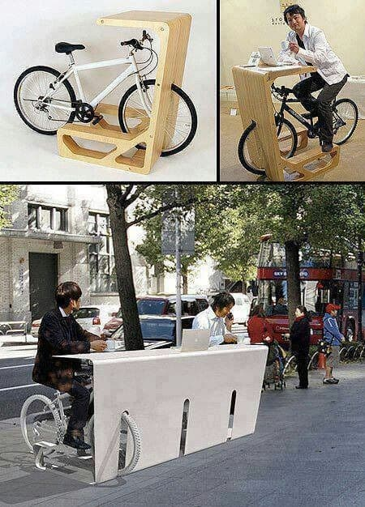
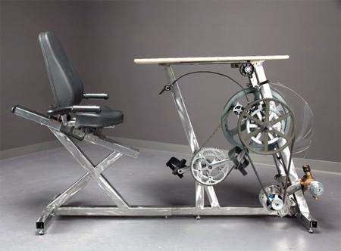
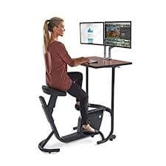
ความเป็นมาของปริญญานิพนธ์และความสำคัญของปัญหา
3
Notes:
จากสภาวะวิกฤตทางพลังงานในปัจจุบัน พลังงานคือสิ่งที่จะอยู่ควบคู่กับเราไปตลอด มองไปรอบ ๆ ตัว ล้วนแล้วมีความต้องการใช้พลังงานแทบทั้งสิ้น และพลังงานที่เรากำลังจะกล่าวถึงคือพลังงานคู่ชีวิตที่คนยุคนี้จะขาดไปไม่ได้เลยสำหรับ “พลังงานไฟฟ้า” แต่กว่าจะได้มาซึ่งพลังงานไฟฟ้า เราจะต้องสูญเสียทรัพยากรมากมาย ไม่ว่าจะทรัพยากรธรรมชาติหรือไม่ธรรมชาติ แถมมันยังส่งผลต่อการทำลายธรรมชาติอีกด้วย เพราะในปัจจุบันนี้การได้มาซึ่งพลังงานไฟฟ้านั้นหลัก ๆ แล้วก็มาจากการพึ่งพาทรัพยากรธรรมชาติเกือบจะทั้งหมด ไม่ว่าจะน้ำมัน ก๊าซธรรมชาติ ถ่านหิน น้ำ ส่วนพลังงานสะอาดอย่างเช่น ลม แสงแดด ความร้อนใต้พิภพก็มีการใช้อยู่บ้างแต่ก็ยังเป็นจำนวนน้อย เราจึงจำเป็นต้องให้ความสนใจในเรื่องของพลังงานให้มากกว่าที่เป็นอยู่ทุกวันนี้
จากปัญหาดังกล่าวข้างต้น ผู้จัดทำจึงมีแนวคิดที่จะประดิษฐ์เครื่องผลิตพลังงานไฟฟ้าจากจักรยานออกกำลังกาย เพื่อใช้ในการเปลี่ยนพลังงานจากร่างกายไปสู่พลังงานไฟฟ้า และที่สำคัญยังเป็นการออกกำลังกายไปในตัวอีกด้วย

Slide 4
วัตถุประสงค์ของปริญญานิพนธ์
1. เพื่อประดิษฐ์จักรยานที่ผลิตกระแสไฟฟ้าได้
2. เพื่อนำพลังงานไฟฟ้าที่ได้จากจักรยานออกกำลังกายไปใช้งาน
4

Slide 5
ขอบเขตปริญญานิพนธ์
01
ชุดประจุแบตเตอรีโทรศัพท์ขนาด 5V 2A
02
สร้างชุดโครงสร้างจักรยาน เพื่อผลิตพลังงานไฟฟ้า
03
มีการสร้างบัญชีผู้ใช้เพื่อล็อกอินเข้าใช้งานเว็บแอปพลิเคชัน
มีระบบจัดเก็บข้อมูลผู้ใช้งาน ได้แก่ เวลาที่ใช้ในการปั่น, วัน/เดือน/ปี, กระแส, แรงดัน, กำลังงานไฟฟ้า, ความเร็วรอบ, อัตราการเผาผลาญ, ส่วนสูง, น้ำหนัก, ค่า BMI
04
05
แสดงผลการปั่นจักรยานของผู้ใช้งานผ่าน Web Application
มีการคำนวณค่าการเผาผลาญพลังงาน Basal Metabolic Rate (BMR) และ
ค่าดัชนีมวลกาย (BMI) เพื่อการออกกำลังกายให้ได้ผลดีมากยิ่งขึ้น
06
5

Slide 6
ประโยชน์ที่คาดว่าจะได้รับ
ได้สิ่งประดิษฐ์จักรยานออกกำลังกายที่ผลิตไฟฟ้า
ที่สามารถใช้งานได้จริง
เป็นเครื่องออกกำลังกายที่สามารถนำมา
ใช้งานได้กับผู้ใช้ทุกเพศทุกวัย
เพื่อผลิตพลังงานไฟฟ้า
และออกกำลังกาย
01
ได้รู้จักการทำงานและการผลิตพลังงาน
ไฟฟ้าของเครื่องกำเนิดไฟฟ้า
05
02
สามารถนำไปใช้เพื่อลดมลพิษในสิ่งแวดล้อม
และเพื่อสุขภาพของผู้ใช้
เป็นอีกทางเลือกหนึ่งในการแก้ไขปัญหา
เรื่องสุขภาพ และได้ใช้เวลาว่างให้เกิดประโยชน์
04
03
6

Slide 7
1. หลักการพื้นฐานของเครื่องกำเนิดไฟฟ้า
2. ทฤษฎีการวัดพลังงาน
8. เว็บเซิร์ฟเวอร์
ทฤษฎีที่เกี่ยวข้อง
3. ทฤษฎีการเก็บข้อมูล
7. เว็บแอปพลิชัน
4. ไมโครคอนโทรลเลอร์
6. แบตเตอรี
5. เซนเซอร์
7

Slide 8
ขั้นตอนการดำเนินงาน
เริ่มต้น
ออกแบบการทำงาน
ออกแบบในส่วนติดต่อกับผู้ใช้
ทดสอบการทำงานของเครื่องผลิตพลังงานไฟฟ้าจากจักรยานออกกำลังกาย
สิ้นสุด
8

Slide 9
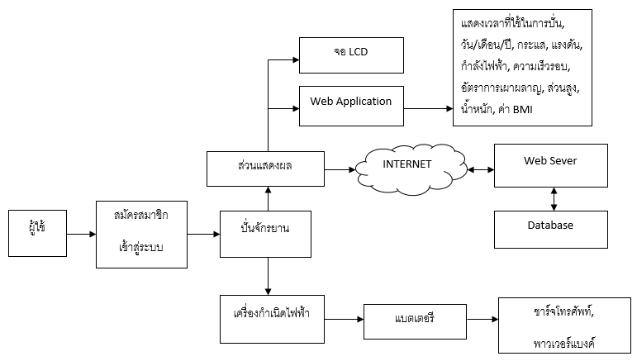
การออกแบบโครงสร้างการทำงานของเครื่องผลิตพลังงานไฟฟ้าจากการออกกำลังกาย
ส่วนประกอบการทำงานของระบบ
9
Notes:
จากกรอบแนวคิดในการทำงานของระบบ เริ่มจากส่วนของผู้ใช้ที่เปรียบเสมือนเป็นอินพุทของงาน สมัครสมาชิกและเข้าสู่ระบบ จากนั้นผู้ใช้ปั่นจักรยาน เพื่อที่จะให้ขับเครื่องกำเนิดไฟฟ้า
ในส่วนของจักรยานออกกำลังกายนั้น จะมีส่วนประกอบแยกออกมาอีกคือ ส่วนของการแสดงผล ทางจอ LCD และ Web Application
โดยเก็บข้อมูลของผู้ใช้ลง databate และนำพลังงานที่ได้ไปชาร์จแบตเตอรี แล้วจึงนำพลังงานจากแบตเตอรีไปใช้งาน

Slide 10
Flow Chart การทำงาน
10

Slide 11
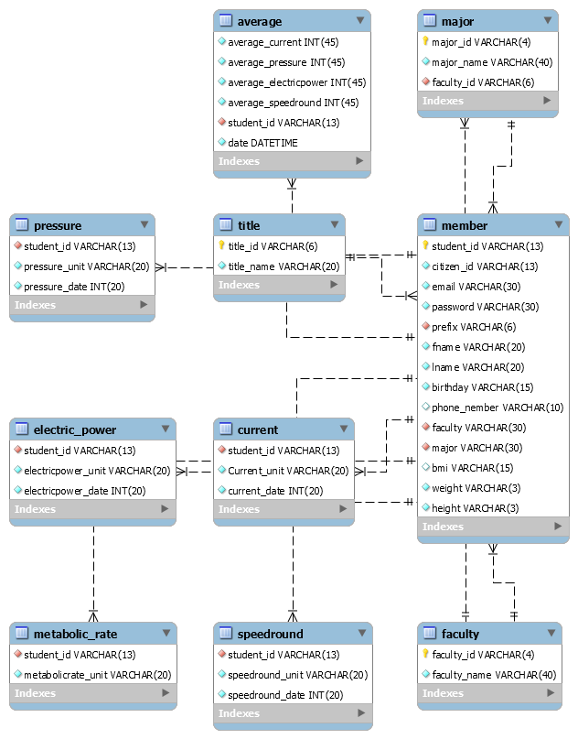
11
Notes:
Average ค่าเฉลี่ย , Major สาขา , member ข้อมูลผู้ใช้(สมาชิก) , pressure แรงดัน , title คำนำหน้า , electric power กำลังไฟฟ้า
Current กระแส , metabolic rate อัตราการเผาผลาญ , speedround ความเร็วรอบ , faculty คณะ

Slide 12
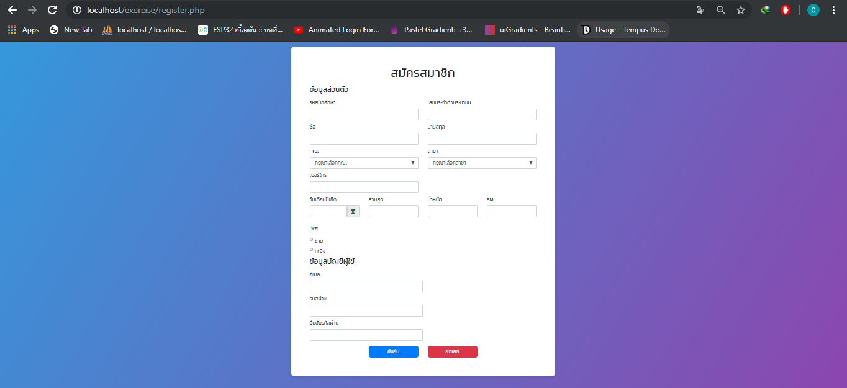
12

Slide 13
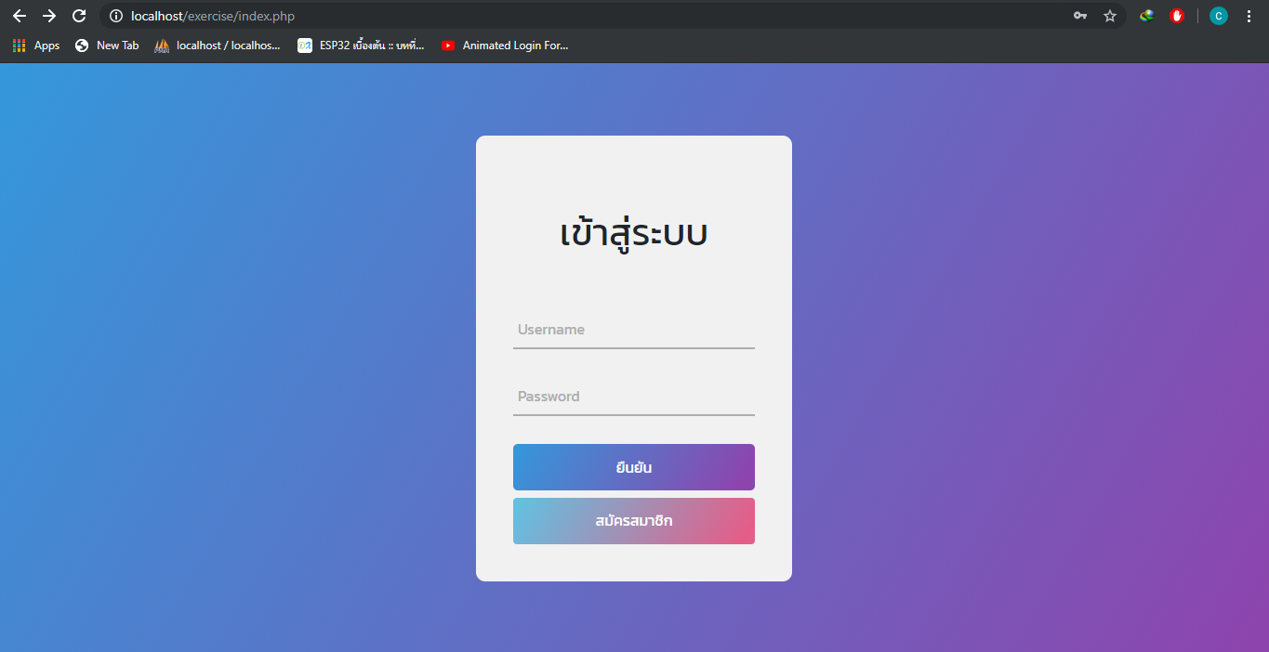
13

Slide 14
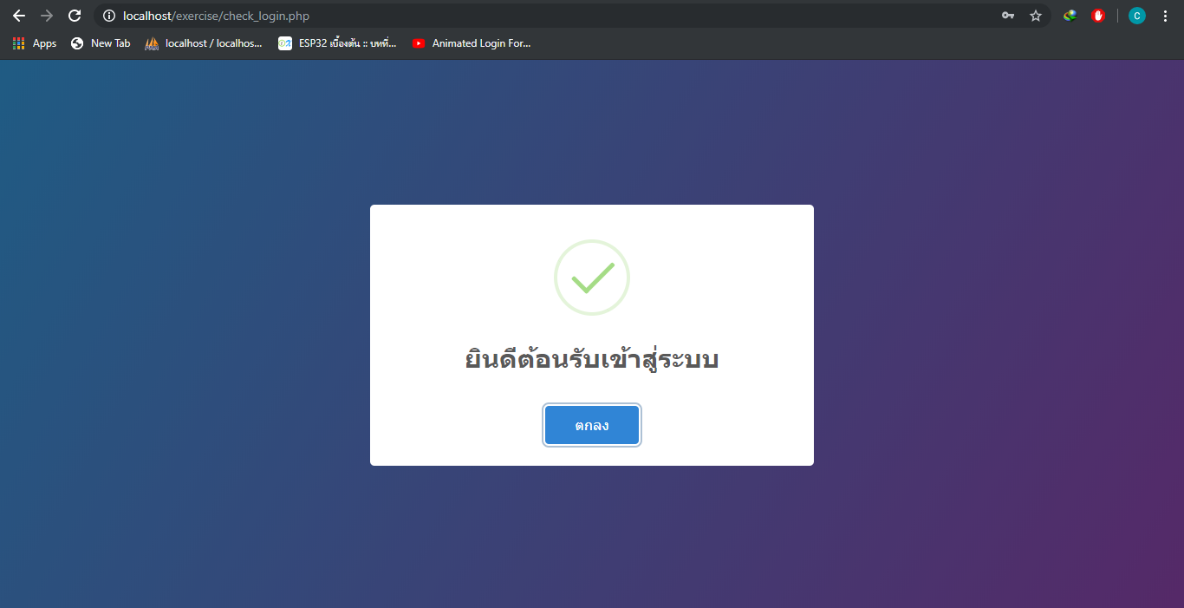
14

Slide 15
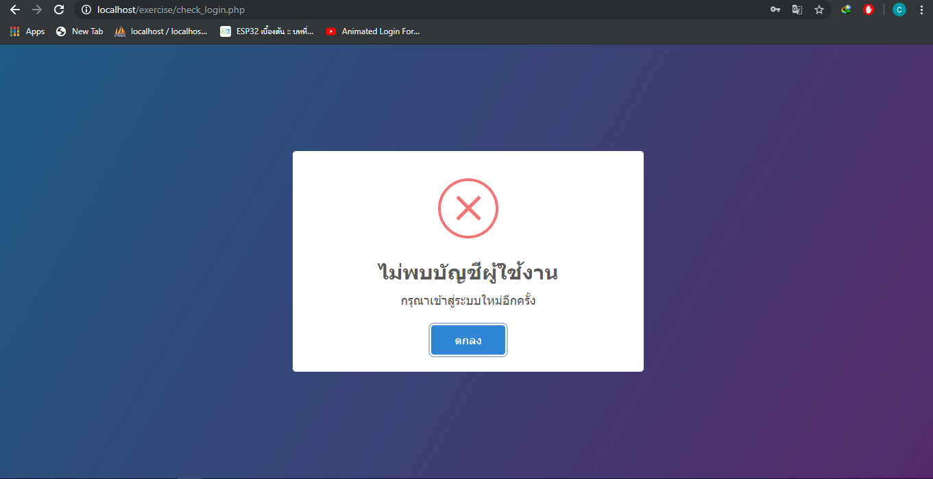
15

Slide 16
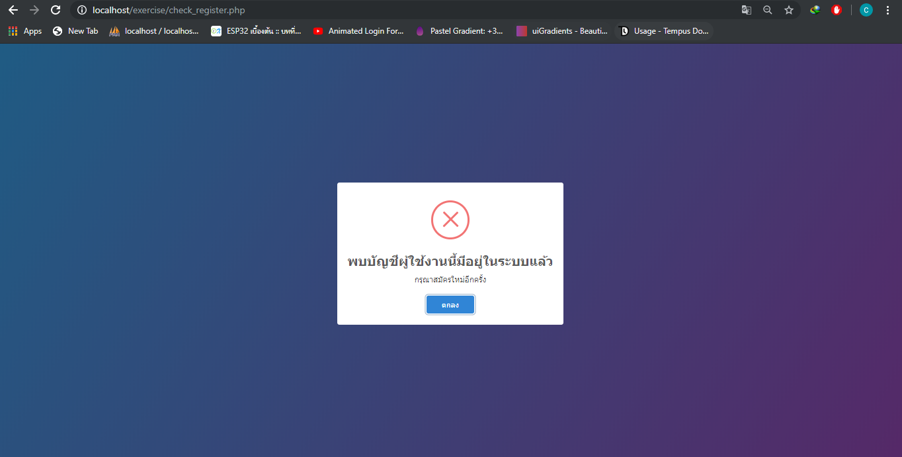
16

Slide 17
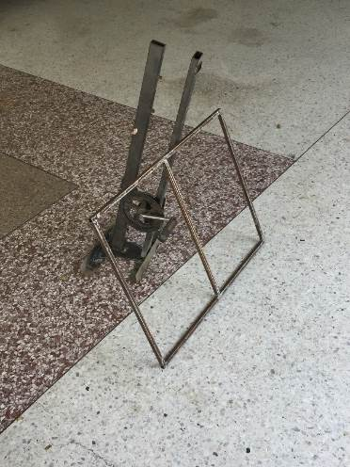
ทำโครงเครื่องเครื่องผลิตพลังงานไฟฟ้าจากการออกกำลังกาย
17

Slide 18
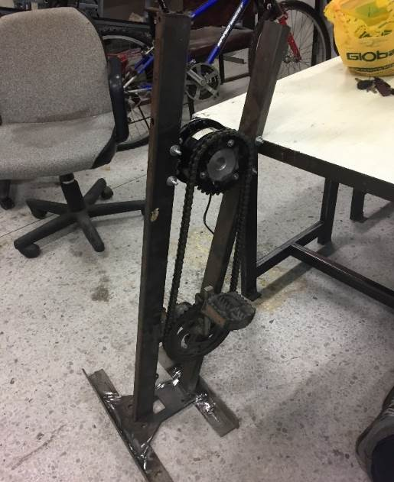
นำตัวปั่นไฟมาติดไว้กับโครงเครื่องผลิตพลังงานไฟฟ้าจากการออกกำลังกาย
18

Slide 19
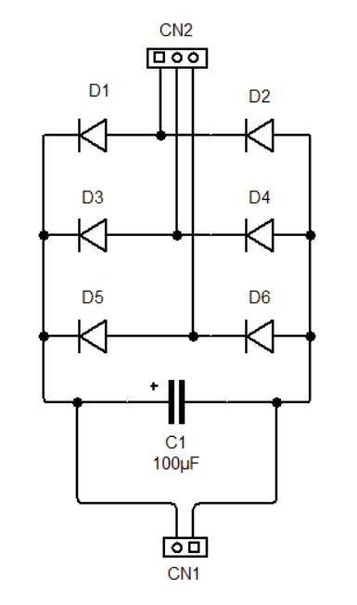
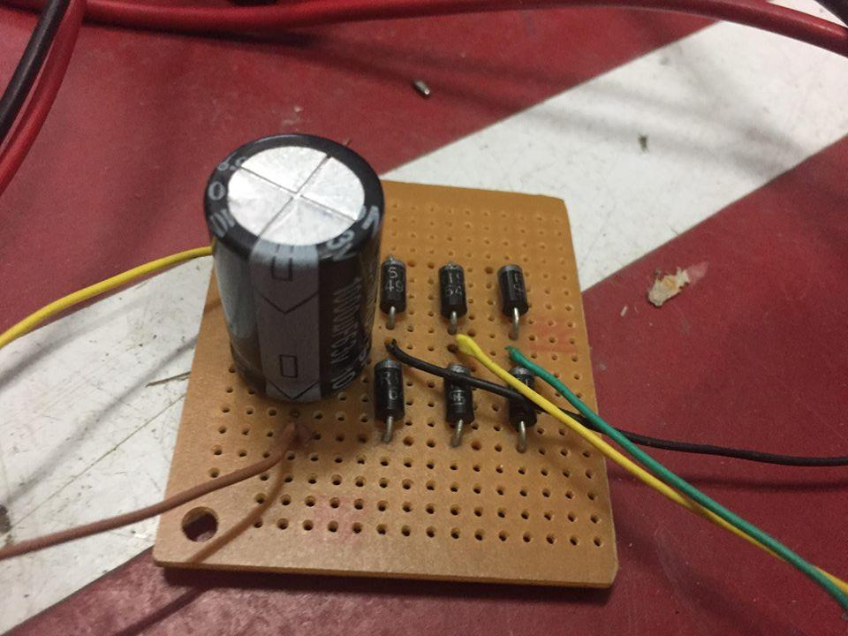
วงจรเร็กติไฟร์ (Rectifier)
วงจรเร็กติไฟร์ หรือเรียกเป็นภาษาไทยว่า วงจรเรียงกระแส วงจรนี้จะทําหน้าที่แปลงไฟฟ้ากระแสสลับให้เป็นไฟฟ้ากระแสตรง โดยจะใช้ไดโอดเป็นอุปกรณ์หลักของวงจร
19

Slide 20
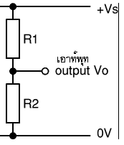
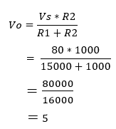
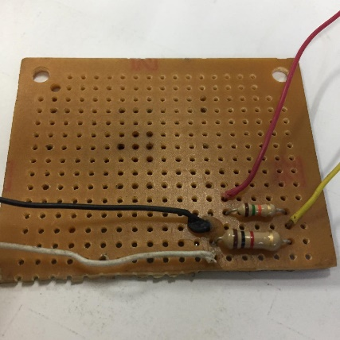
วงจรแบ่งแรงดันประกอบด้วยความต้านทาน R1 และ R2 ต่ออนุกรมคร่อมแหล่งจ่ายไฟ Vs แรงดันจากแหล่งจ่ายถูกแบ่งระหว่างความต้านทานทั้งสอง ให้แรงดัน Output Vo ซึ่งก็คือแรงดันคร่อม R2 ค่าที่ได้ขึ้นอยู่กับขนาดค่า R2 กับ R1
วงจรแบ่งแรงดัน
20

Slide 21
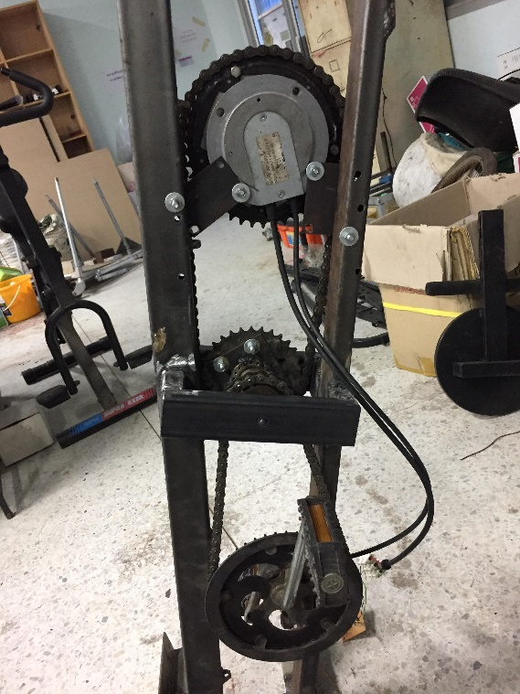
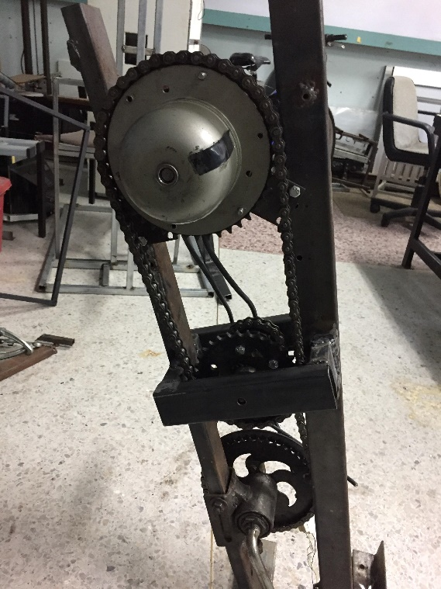
เตรียมพร้อมเพื่อทำการทดลอง
21

Slide 22
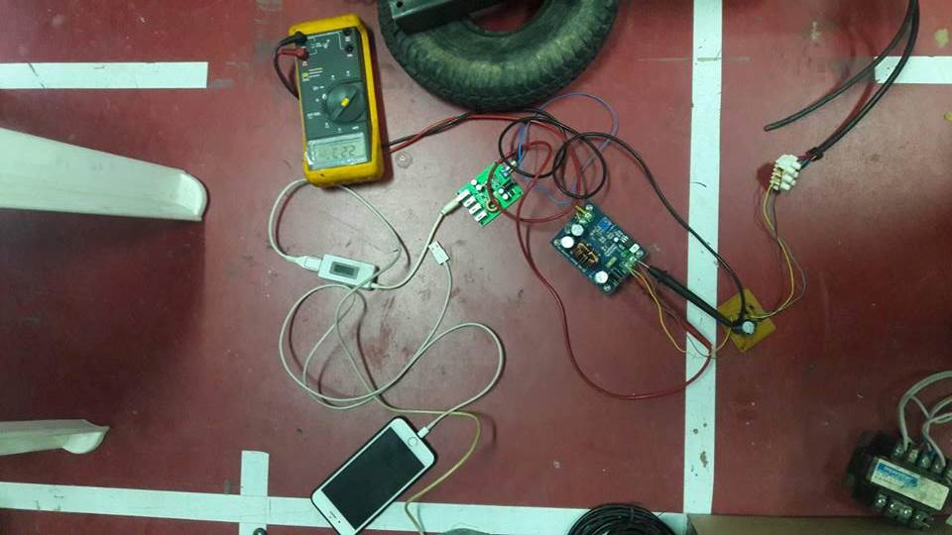
ทดลองปั่นเครื่องออกกำลังกายแล้วชาร์จแบตโทรศัพท์มือถือ
22

Slide 23
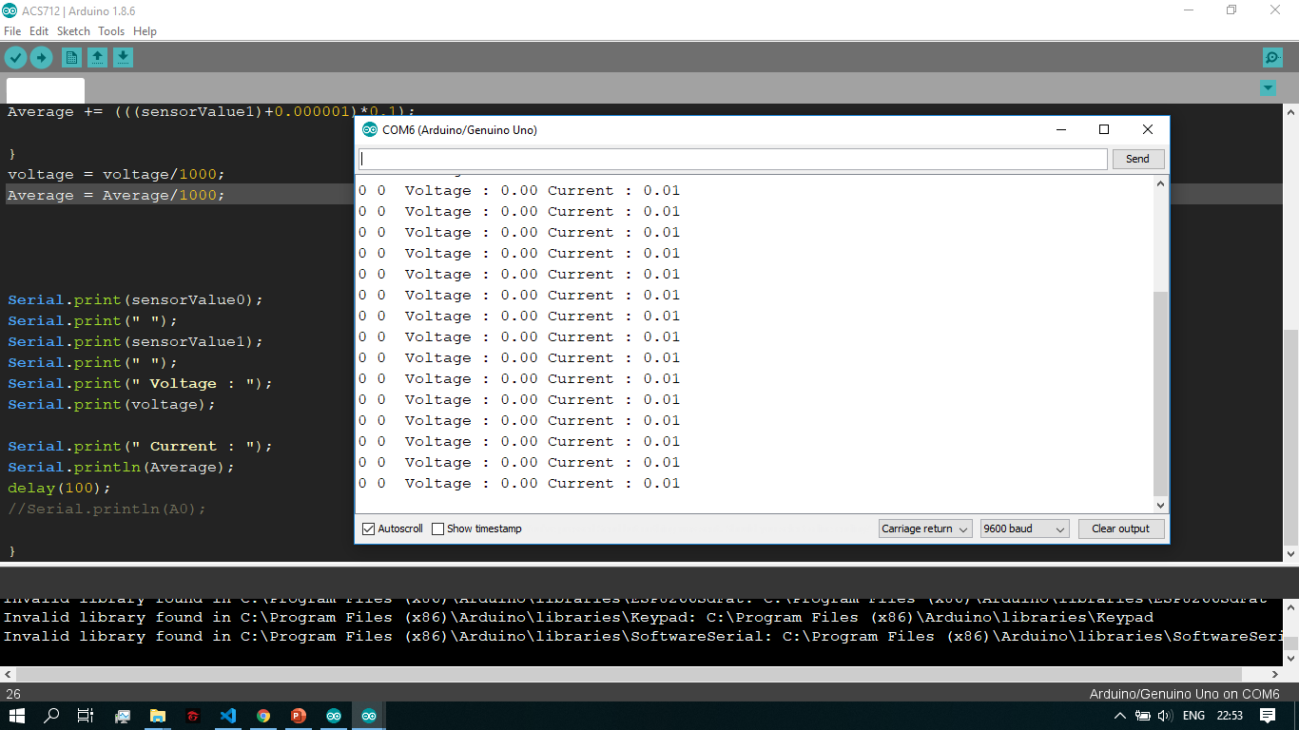
23

Slide 24
ตารางที่ 3.1 ทดสอบการวัดแรงดันและกระแส ขณะที่ชาร์จโทรศัพท์และแบตสำรอง
จำนวน (รอบ) | No Load | Fix Load 5V
50 | 12 V | 8 V | 0.15 A
100 | 20 V | 10 V | 0.49 A
150 | 30 V | 18 V | 0.60 A
200 | 40 V | 34 V | 1.03 A
250 | 52 V | 52 V | 1.15 A
300 | 62 V | 59 V | 1.27 A
350 | 69 V | 69 V | 1.97 A
24

Slide 25
Thank you

